Slide 1
文件归档与文件压缩

Slide 2
归档和压缩
压缩：如果直接传输会大量的数据会占用流量带宽.导致公司的内网访问速度缓慢.
压缩命令工具：gzip,bzip2等 压缩的好处 节约硬盘的资源. 加快文件传输的速率
归档：将一个目录变成一个文件
归档命令工具：tar 归档的好处: 方便使用、查询、阅读 易于管理 (批量删除文件)

Slide 3
归档(打包)
语法：
tar [参数] 包的名称 目标文件/目录：
-c 创建打包文件
-x 拆开打包文件
-v 显示执行详细过程
-f 指定打包文件的文件名
-C 指定拆开打包文件至指定位置

Slide 4

Demo：创建打包文件
[root@yujmo-pc ~]# cp -r /etc/ .
[root@yujmo-pc ~]# tar -cvf bak.tar etc/ #创建打包文件，并指定打包后的文件名为bak.tar

Slide 5
more命令
该命令一次显示一屏文本，满屏后停下来，并且在屏幕的底部出现一个提示信息，给出至今己显示的该文件的百分比,方便逐页阅读。more名单中内置了若干快捷键，按空白键（space）就往下一页显示，按 b 键就会往回（back）一页显示，而且还有搜寻字串的功能（与 vi 相似），使用中按h可以查看说明文件

Slide 6

Demo：查看文件类型
[root@yujmo-pc ~]# file bak.tar

Slide 7
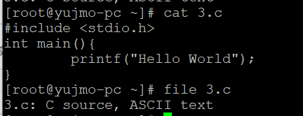
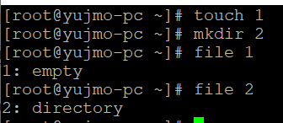

file查看文件类型

Slide 8
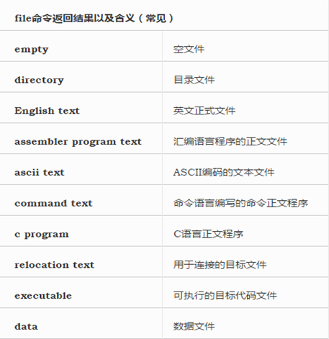

Slide 9
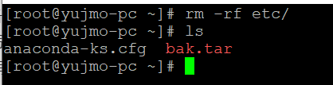


[root@yujmo-pc xxx]# tar -xvf etc.tar
[root@yujmo-pc xxx]# tar -xvf etc.tar -C xxx/

Slide 10
指定gzip、bzip2解、压缩
tar.gz格式（先tar打包，再gzip压缩）
[root@yujmo-pc ~]# tar -zcvf bak.tar.gz etc/
[root@yujmo-pc ~]# tar -zxvf bak.tar.gz
tar.bz2格式（先tar打包，再bzip2压缩）
[root@yujmo-pc ~]# tar -jcvf bak.tar.bz2 etc/
[root@yujmo-pc ~]# tar -jxvf bak.tar.bz2

Slide 11
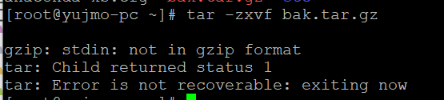
Linux 文件后缀名与文件格式无关的实验
假设有一天使用bzip2格式压缩文件，但文件名却保存为.tar.gz，被误认为式以gzip方式压缩。
[root@yujmo-pc ~]# tar -jcvf bak.tar.gz etc/

Slide 12
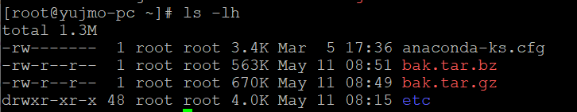
gzip与bzip2的区别
压缩效率不同

Slide 13
[root@yujmo-pc ~]# tar -vcf test.tar etc/
[root@yujmo-pc ~]# bzip2 -k test.tar #压缩bzip2格式
[root@yujmo-pc ~]# bzip2 -d test.tar.bz2 #解压格式
[root@yujmo-pc ~]# gzip -k test.tar #压缩gzip格式
[root@yujmo-pc ~]# gzip -d test.tar.gz #解压
[root@yujmo-pc ~]# xz -k test.tar #压缩xz格式
[root@yujmo-pc ~]# xz -d test.tar.xz #解压

